Slide 1

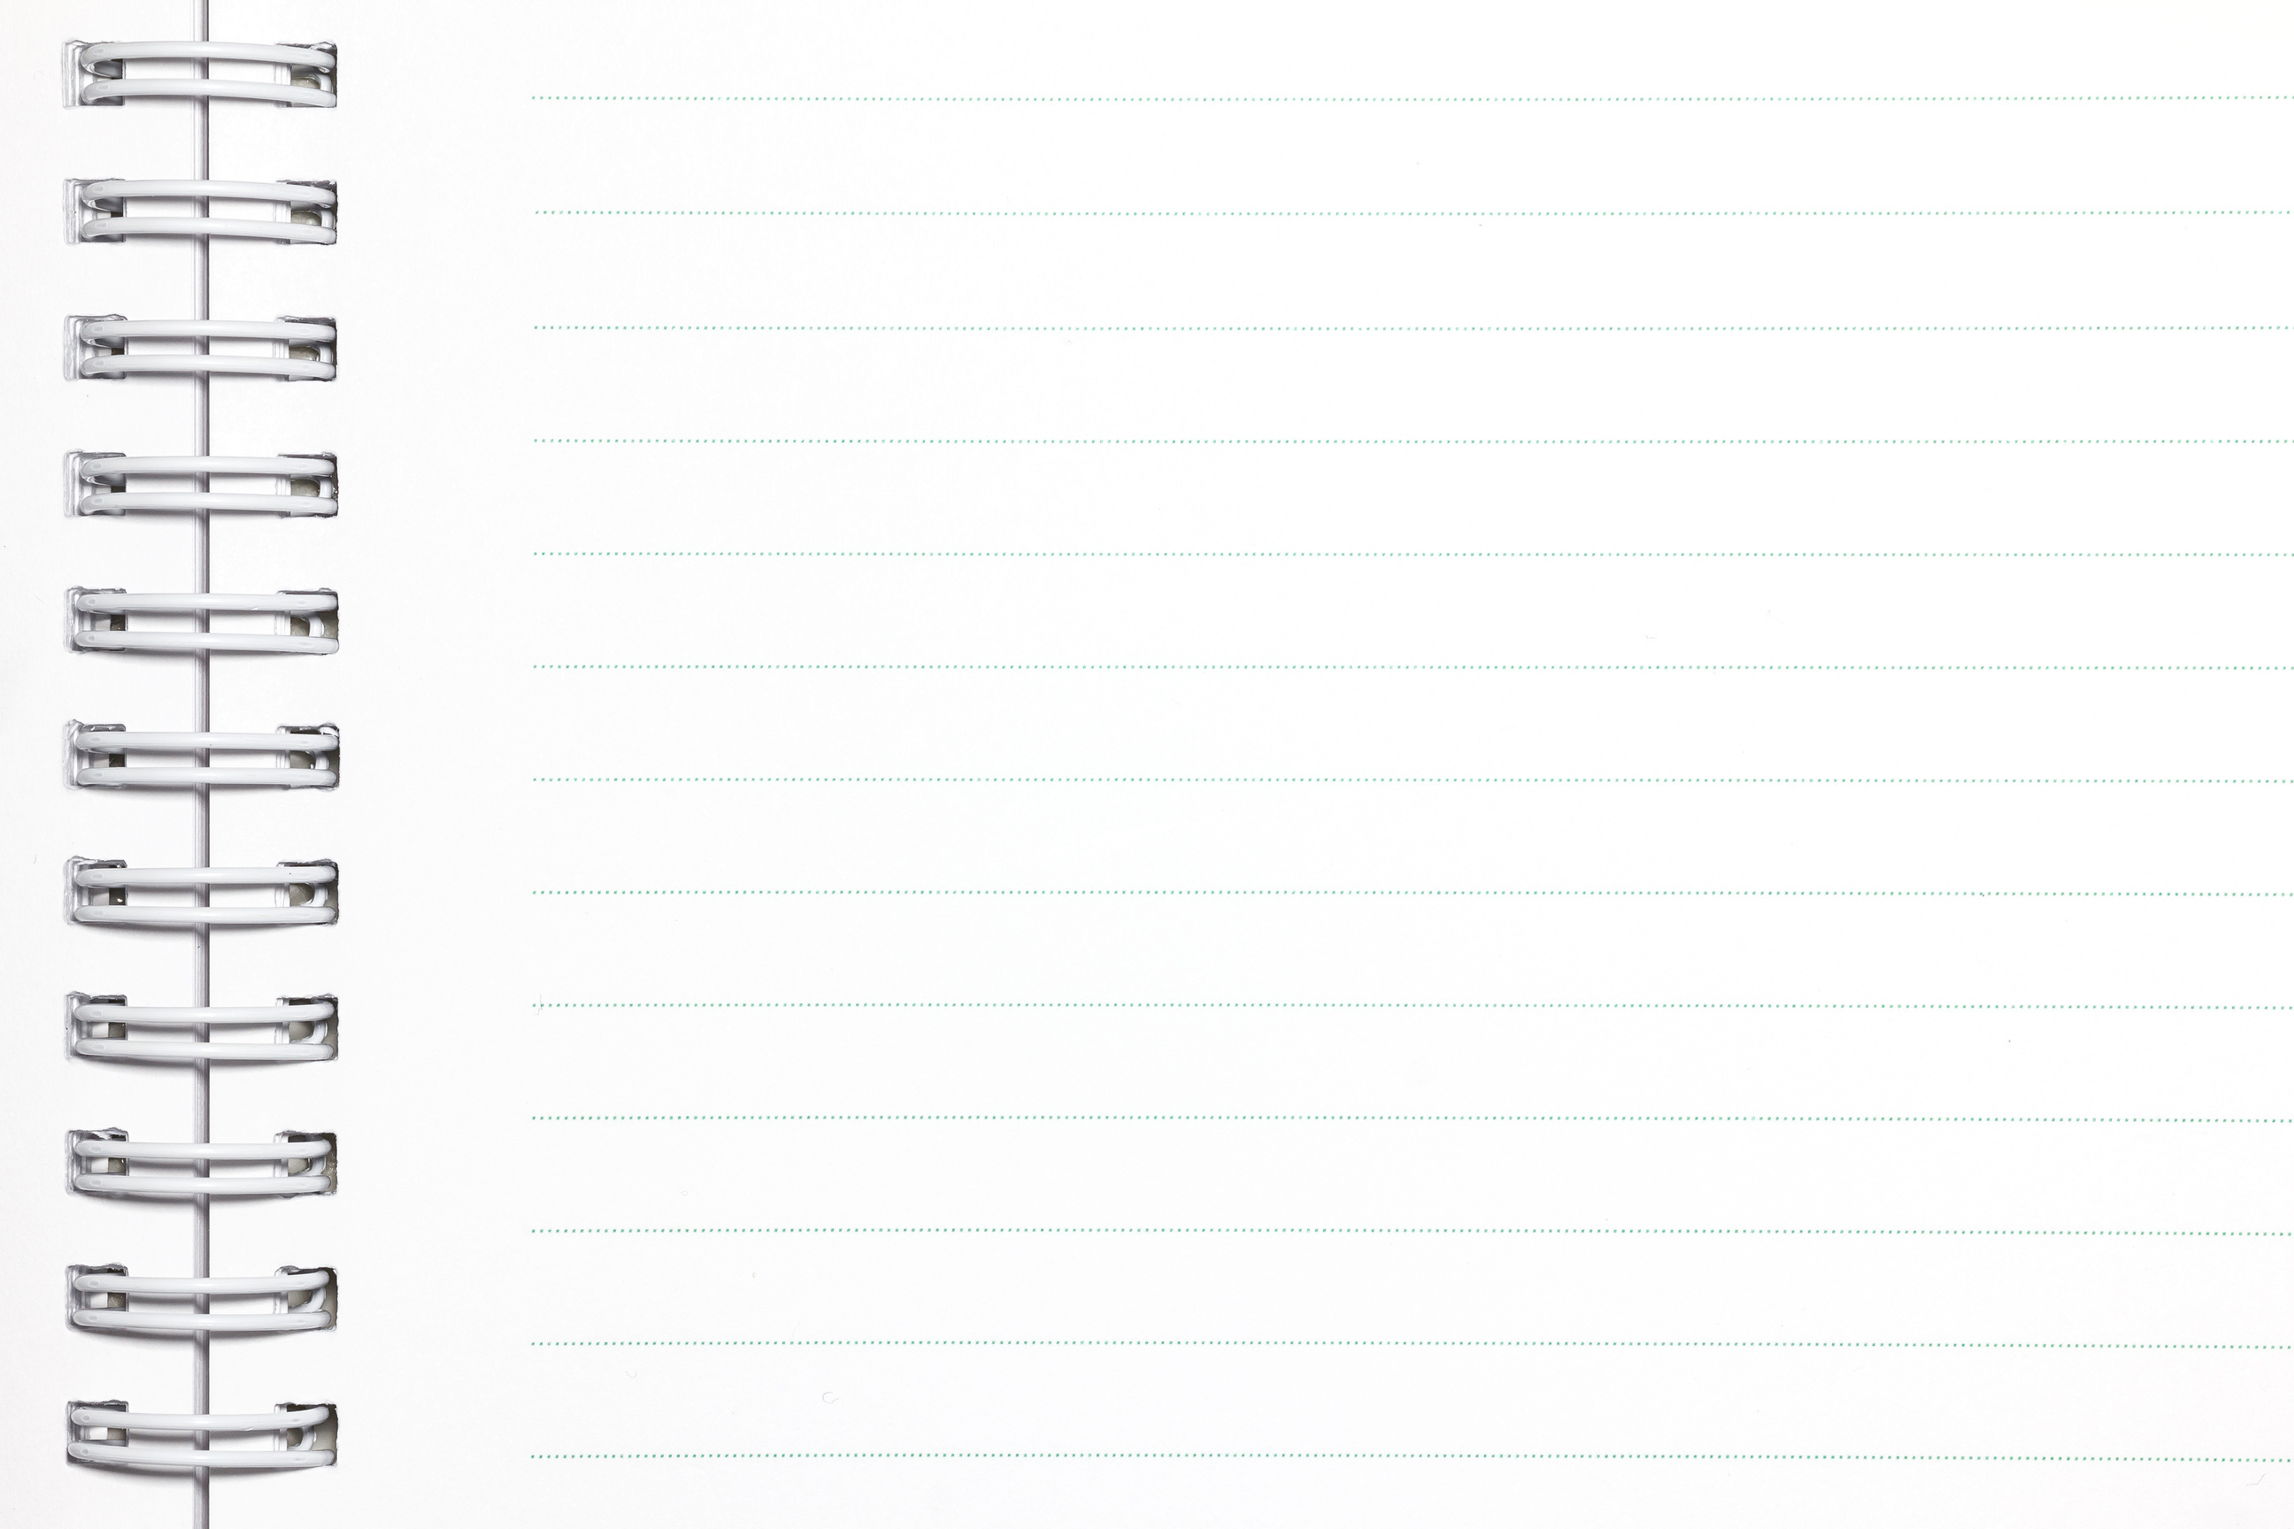
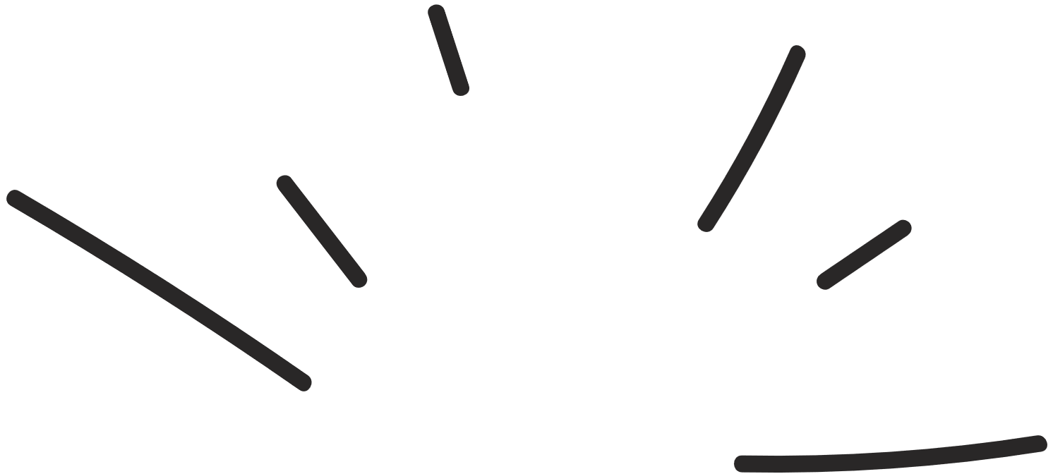

CHÀO MỪNG CÁC EM ĐẾN VỚI TIẾT HỌC

Slide 2


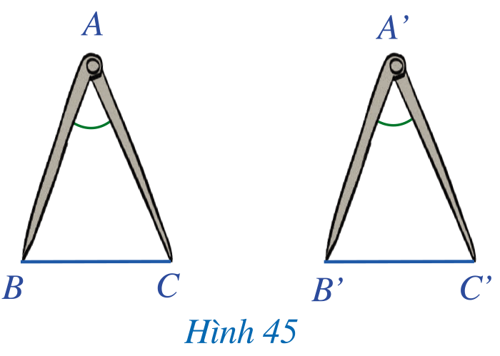
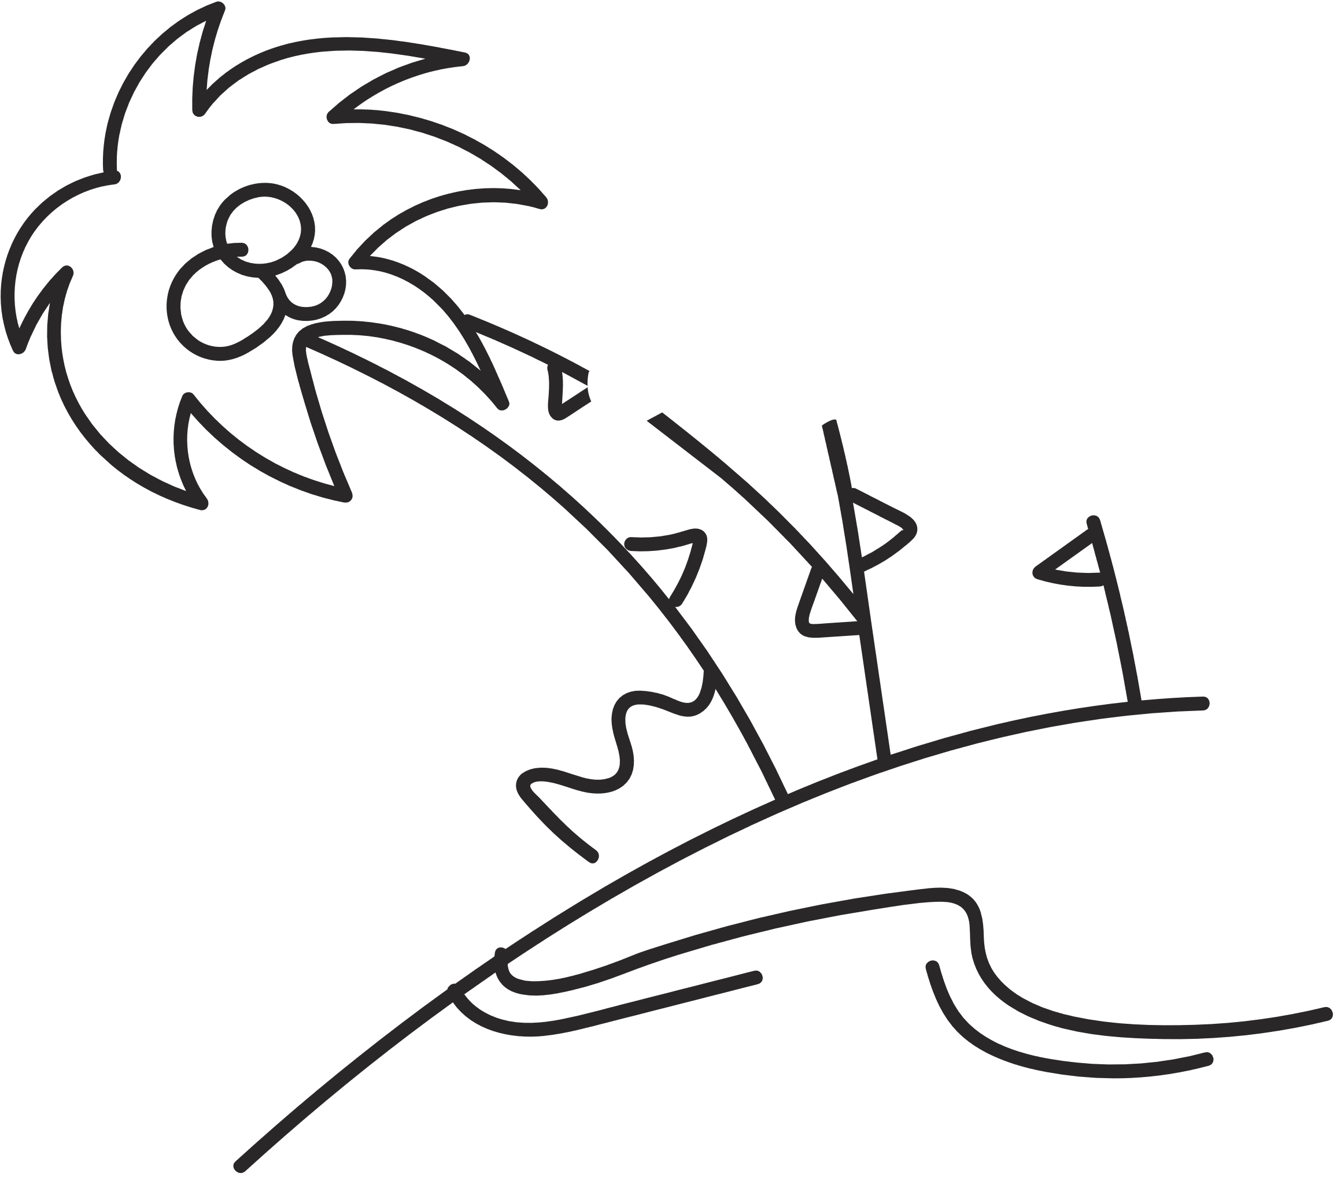
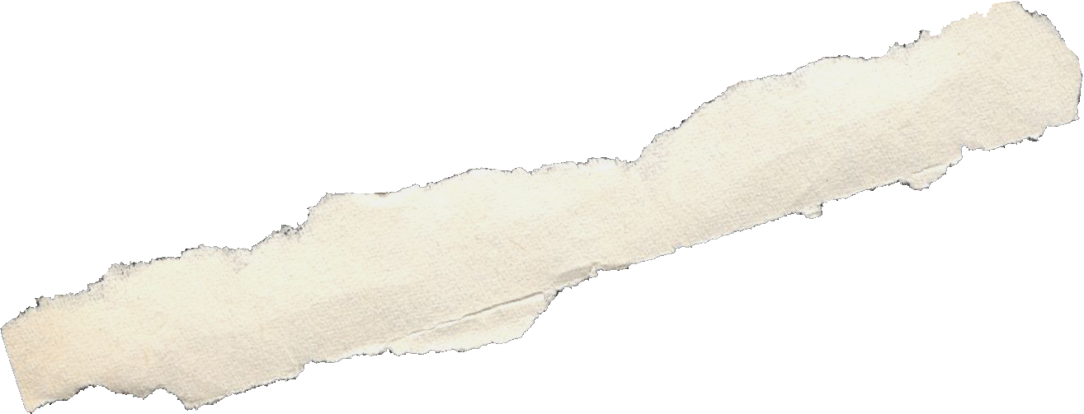

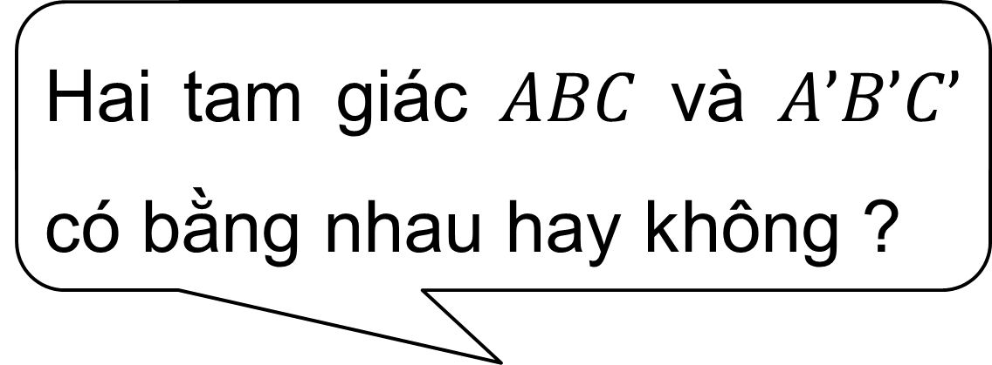
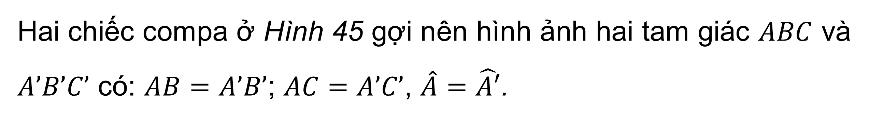
KHỞI ĐỘNG
Hai chiếc compa ở Hình 45 gợi nên hình ảnh hai tam giác $ABC$ và $A’B’C’$ có: $AB=A’B’$; $AC=A’C’$, $\hat{A}=\hat{A′}$.
Hai tam giác $ABC$ và $A’B’C’$ có bằng nhau hay không ?

Slide 3


TIẾT 101- BÀI 5:
TRƯỜNG HỢP BẰNG NHAU THỨ HAI CỦA TAM GIÁC: CẠNH – GÓC – CẠNH (T1)

Slide 4
NỘI DUNG BÀI HỌC
01
02
Trường hợp bằng nhau cạnh – góc – cạnh
Áp dụng vào trường hợp bằng nhau về hai cạnh góc vuông của tam giác vuông

Slide 5

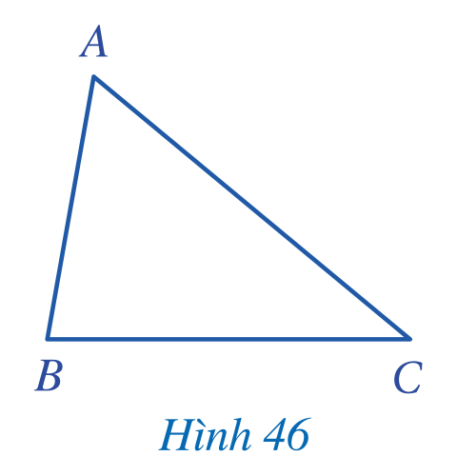

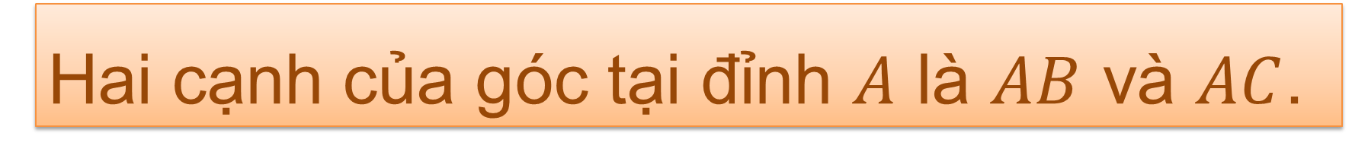
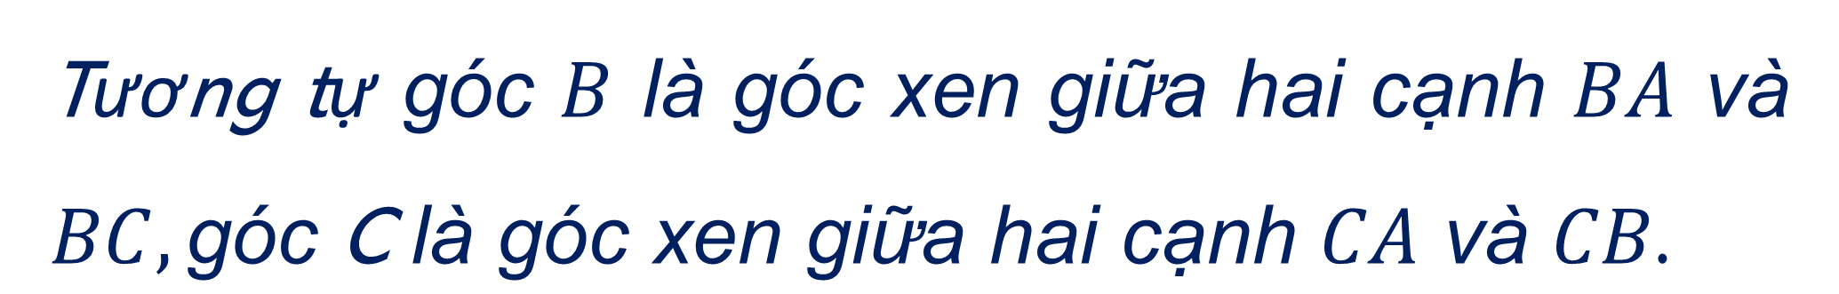
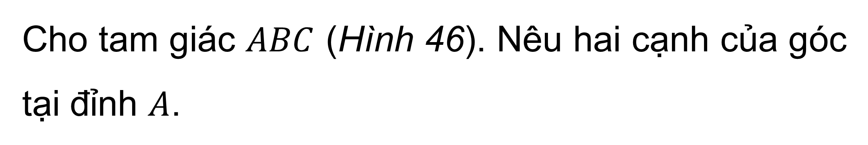
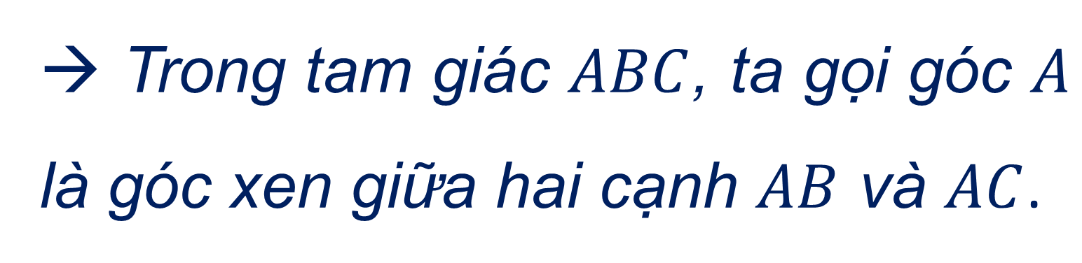
I. TRƯỜNG HỢP BẰNG NHAU CẠNH – GÓC – CẠNH
Cho tam giác $ABC$ (Hình 46). Nêu hai cạnh của góc tại đỉnh $A$.
HĐ1
Hai cạnh của góc tại đỉnh $A$ là $AB$ và $AC$.
→ Trong tam giác $ABC$, ta gọi góc $A$ là góc xen giữa hai cạnh $AB$ và $AC$.
Tương tự góc $B$ là góc xen giữa hai cạnh $BA$ và $BC,\text{g}\text{ó}\text{c} \text{C} \text{l}\text{à }\text{g}\text{ó}\text{c} \text{xen} \text{gi}\text{ữ}\text{a} \text{hai} \text{c}\text{ạ}\text{nh} CA \text{v}\text{à }CB\text{.}$

Slide 6
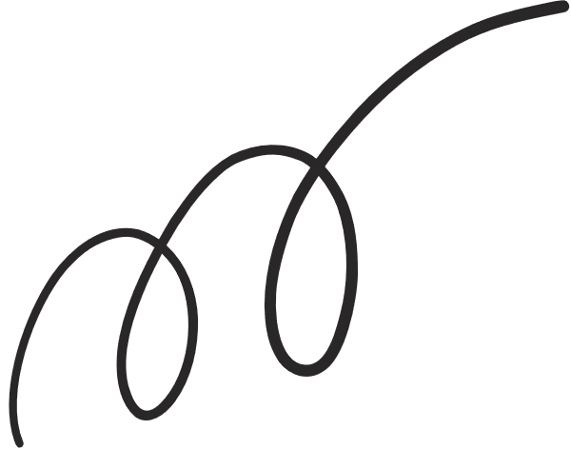
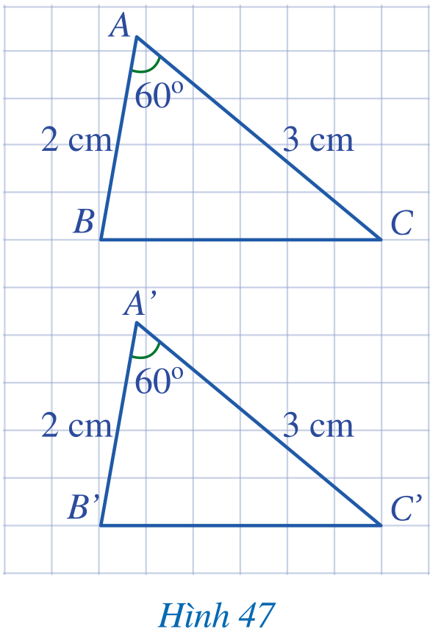


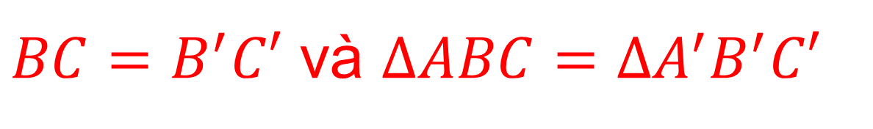
HĐ2
Cho hai tam giác $ABC$ và $A’B’C’$ (Hình 47) có: $AB=A’B’=2cm$, $\hat{A}=\hat{A′}=60°$,
$AC=A’C’=3cm$. Bằng cách đếm số ô vuông, hãy so sánh $BC$ và $B’C’$. Từ đó có thể kết luận được hai tam giác $ABC$ và $A’B’C’$ bằng nhau hay không?
$BC=B^{′}C′$ và $∆ABC=∆A^{′}B^{′}C′$

Slide 7
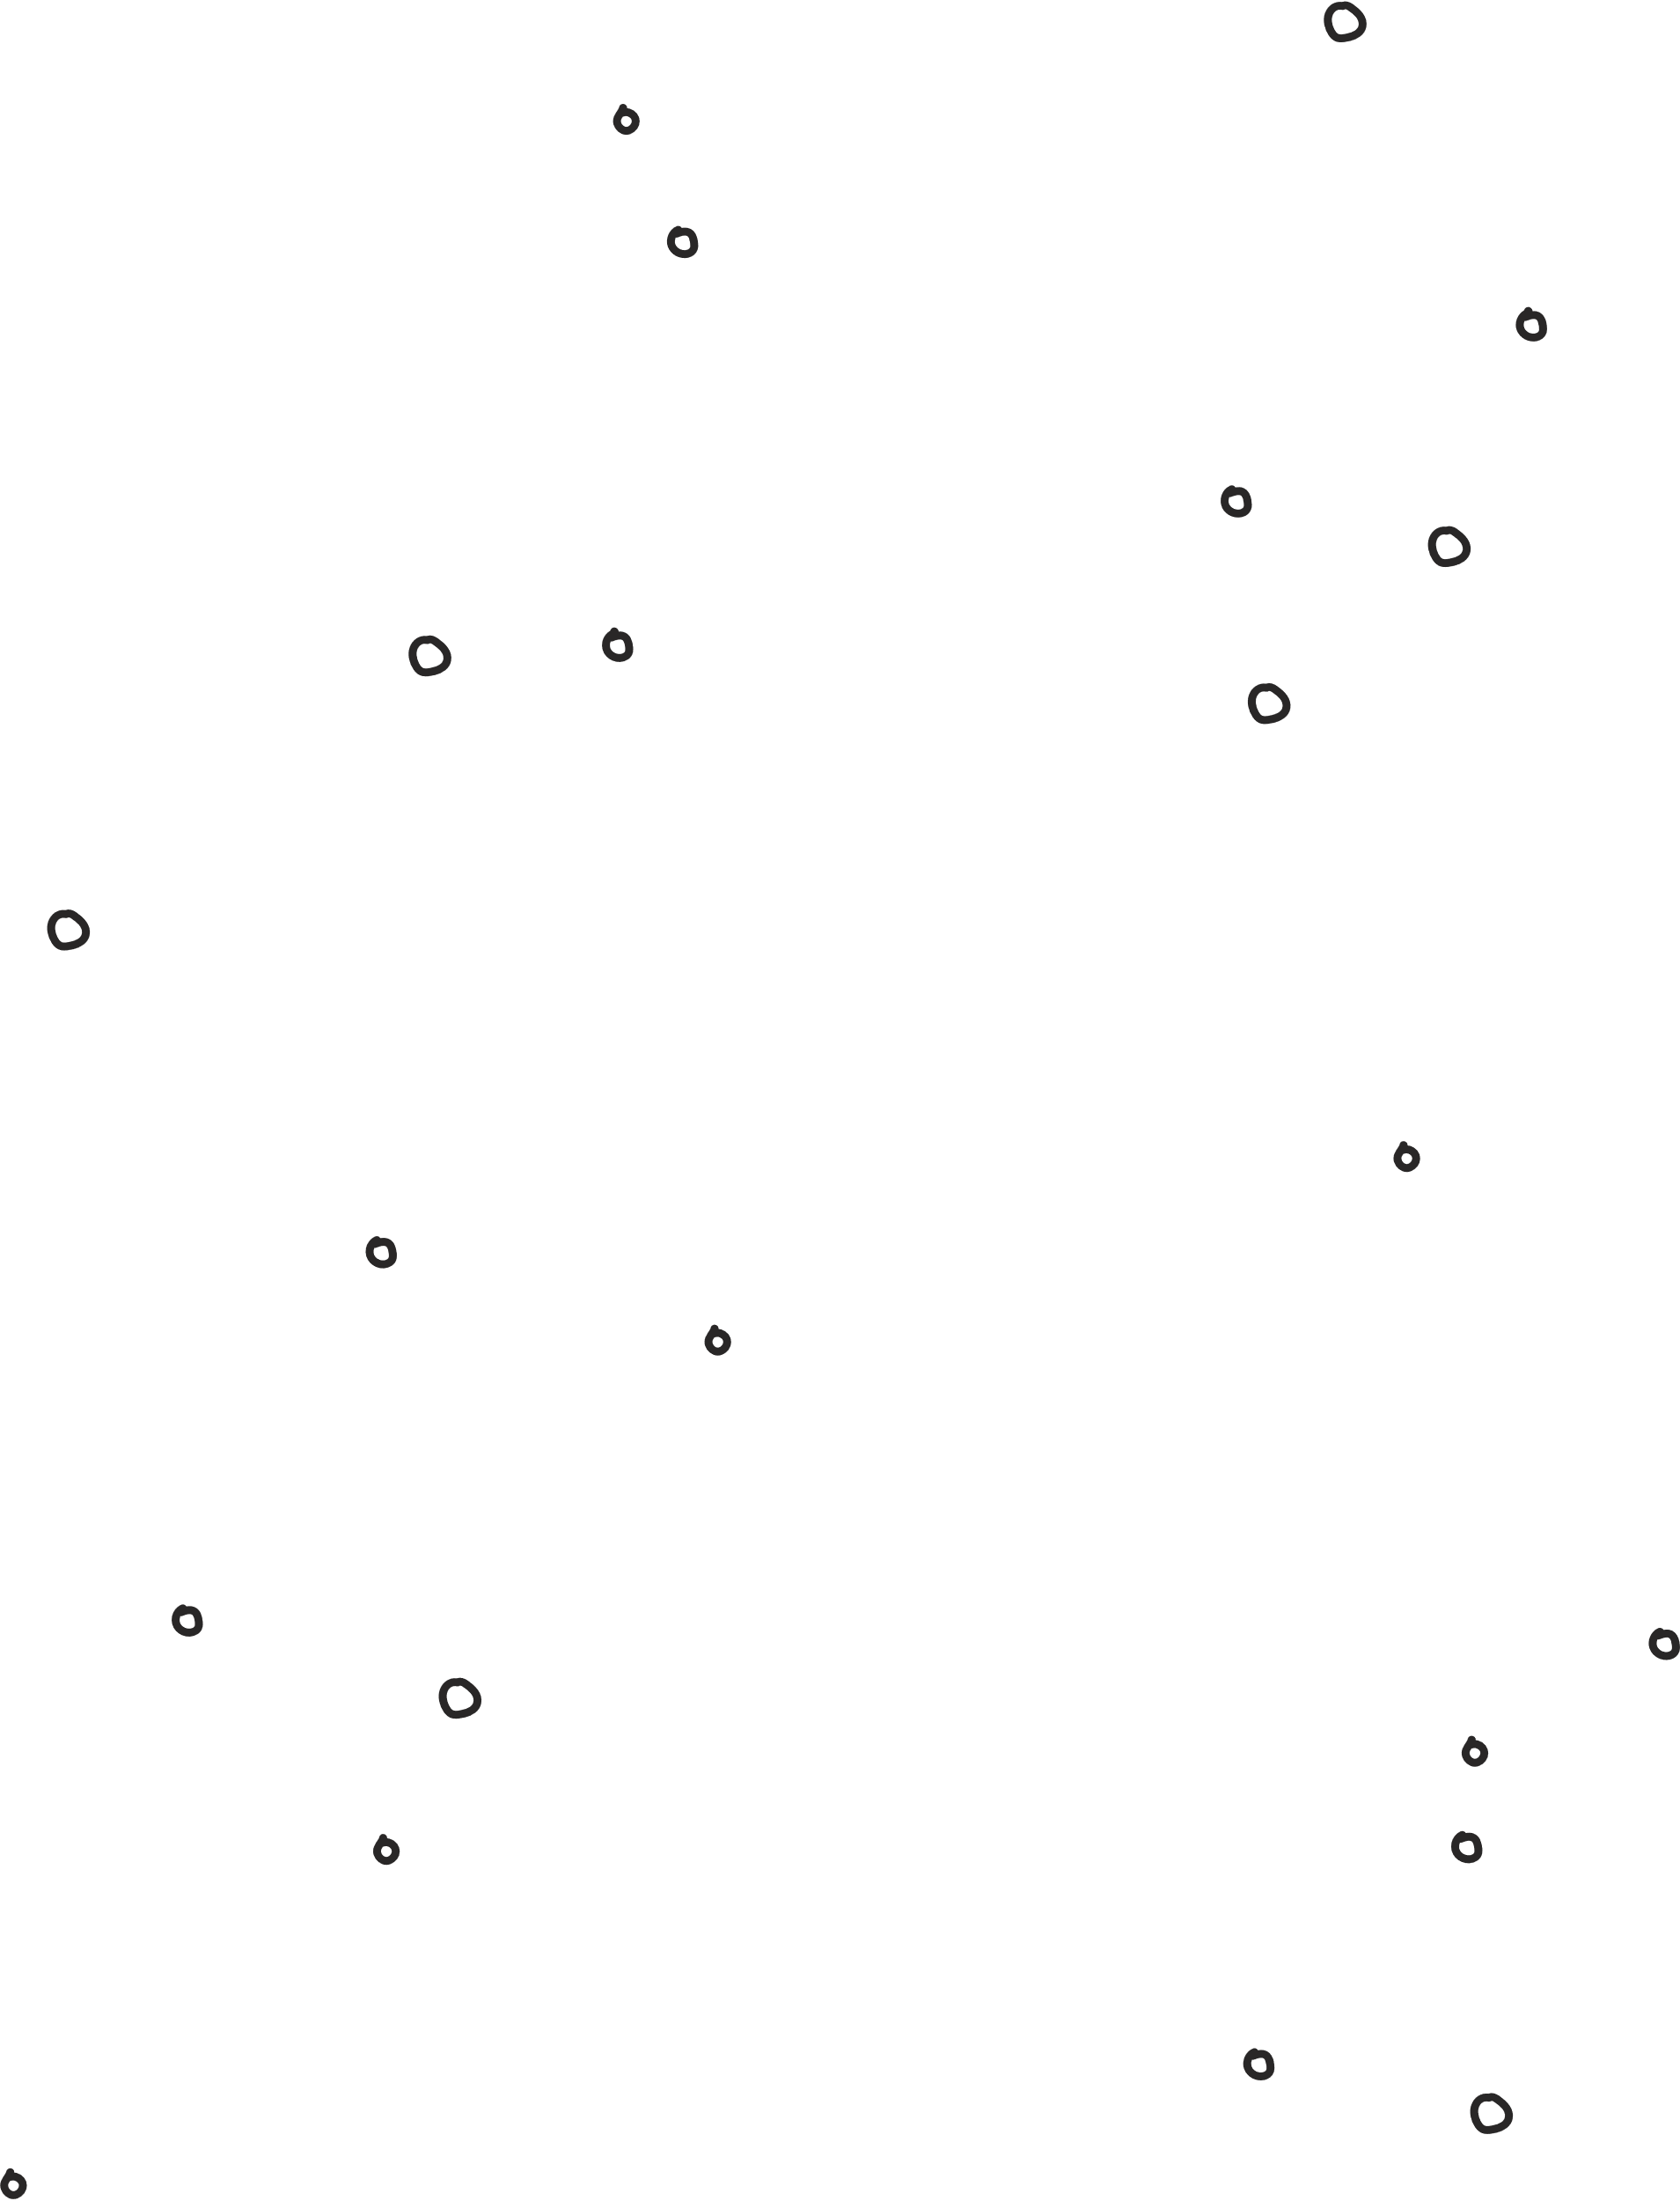

KẾT LUẬN
Nếu hai cạnh và góc xen giữa của tam giác này lần lượt bằng hai cạnh và góc xen giữa của tam giác kia thì hai tam giác đó bằng nhau.

Slide 8

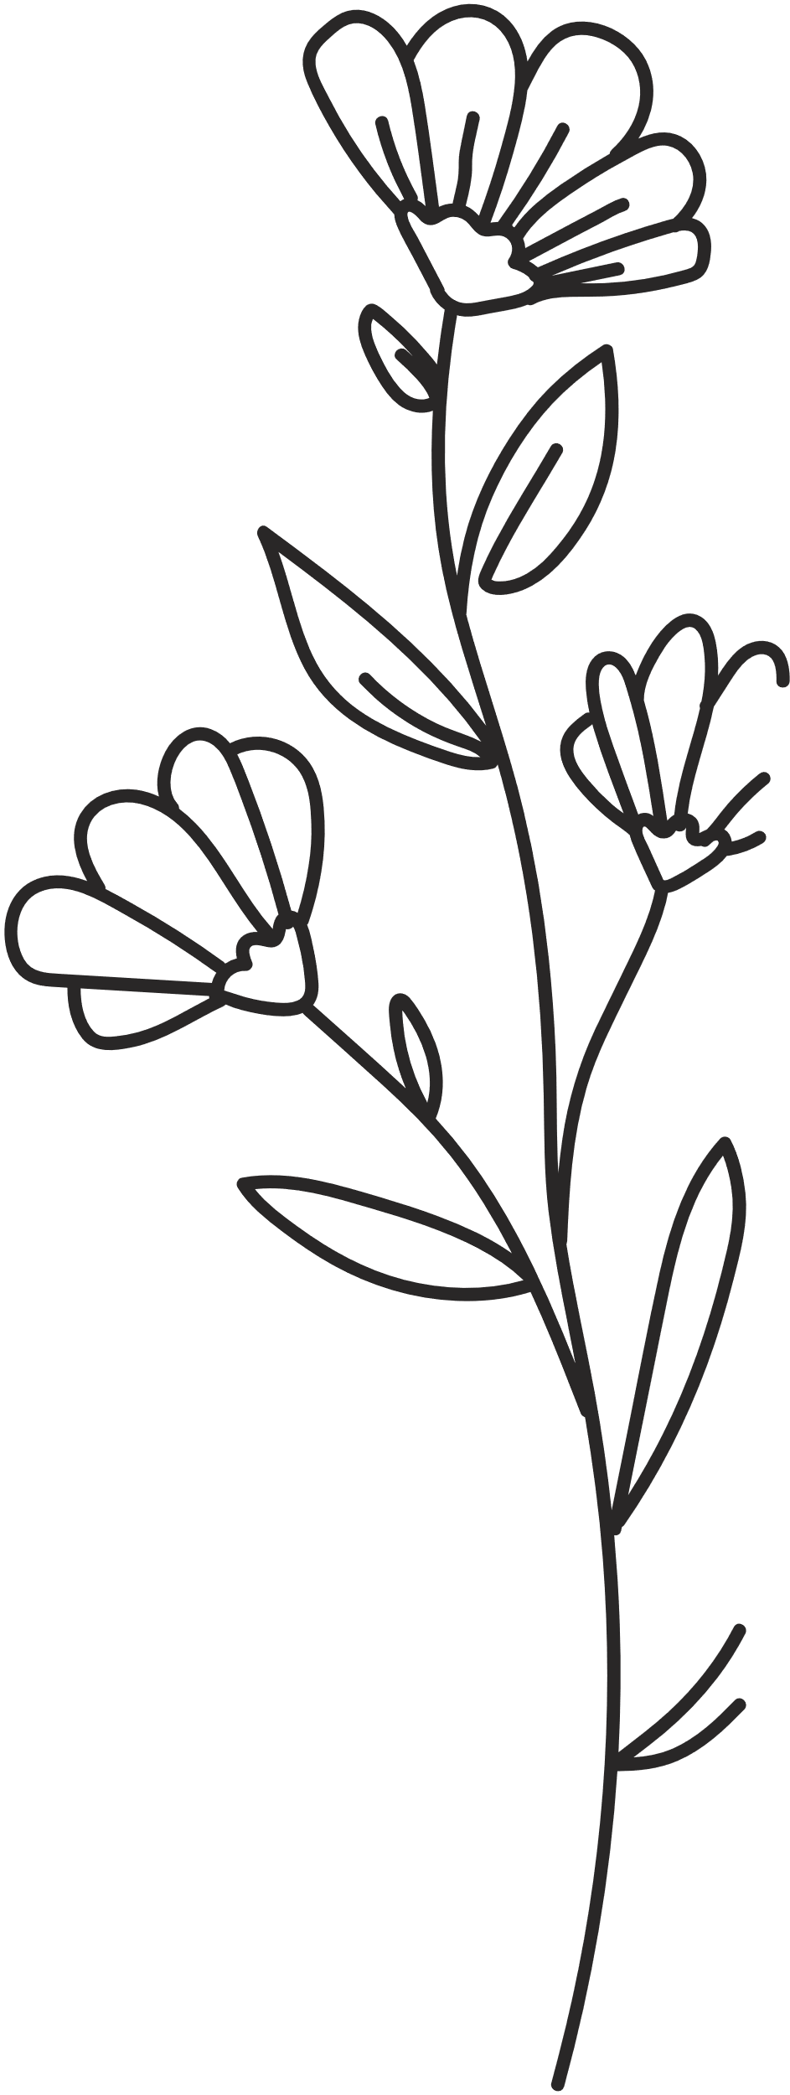
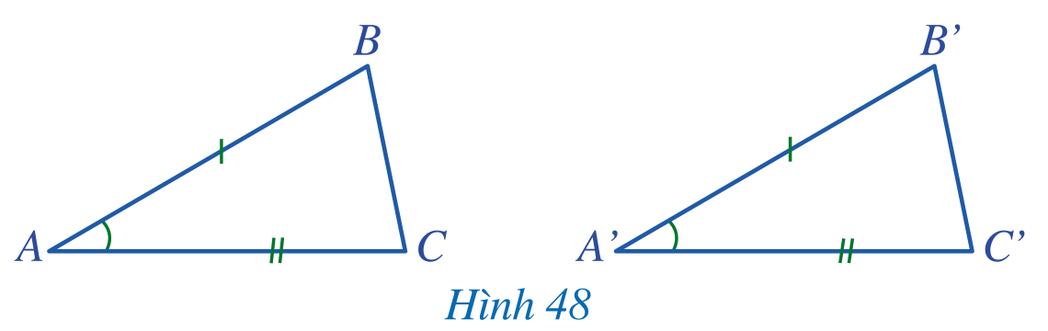


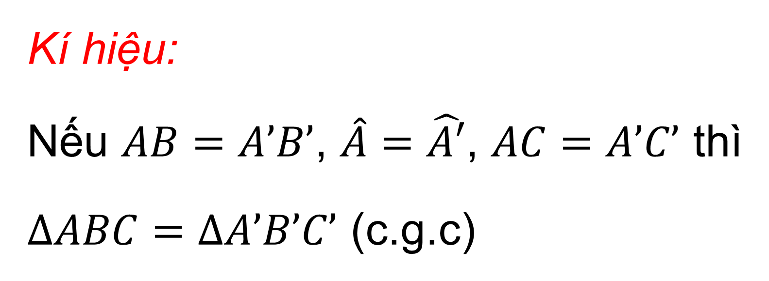
Kí hiệu:
Nếu $AB=A’B’$, $\hat{A}=\hat{A′}$, $AC=A’C’$ thì
$ΔABC=ΔA’B’C’$ (c.g.c)

Slide 9
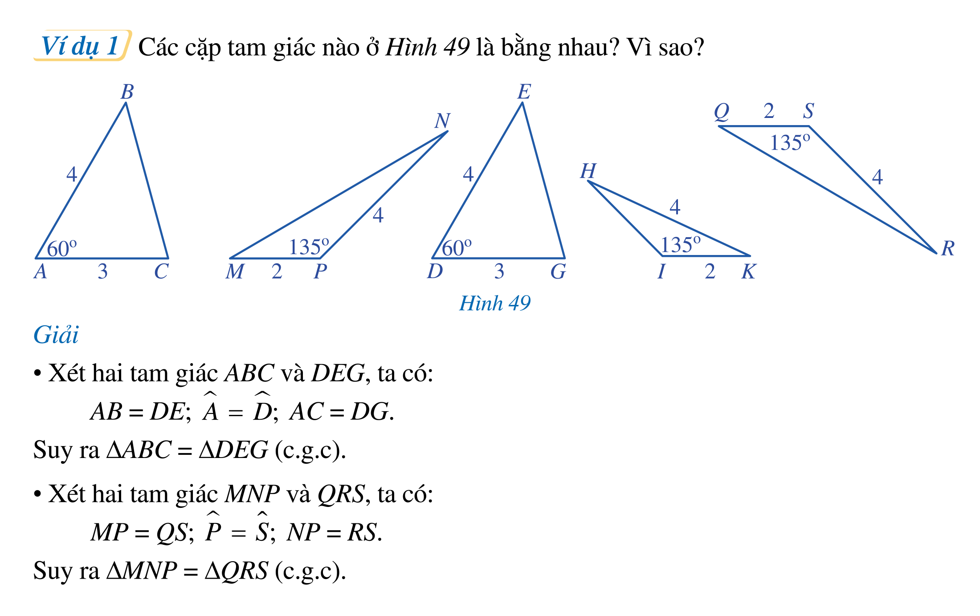
Ví dụ 1
Các cặp tam giác nào ở Hình 49 là bằng nhau? Vì sao?

Slide 10


Giải
Xét ∆$ABC$ và $∆DEG$, ta có:
$AB=DE$ ( = 4);
$\hat{A}=\hat{D} (=60°)$
$AC=DG$ ( = 3)
Suy ra $∆ABC=∆DEG$ (c.g.c)

Slide 11


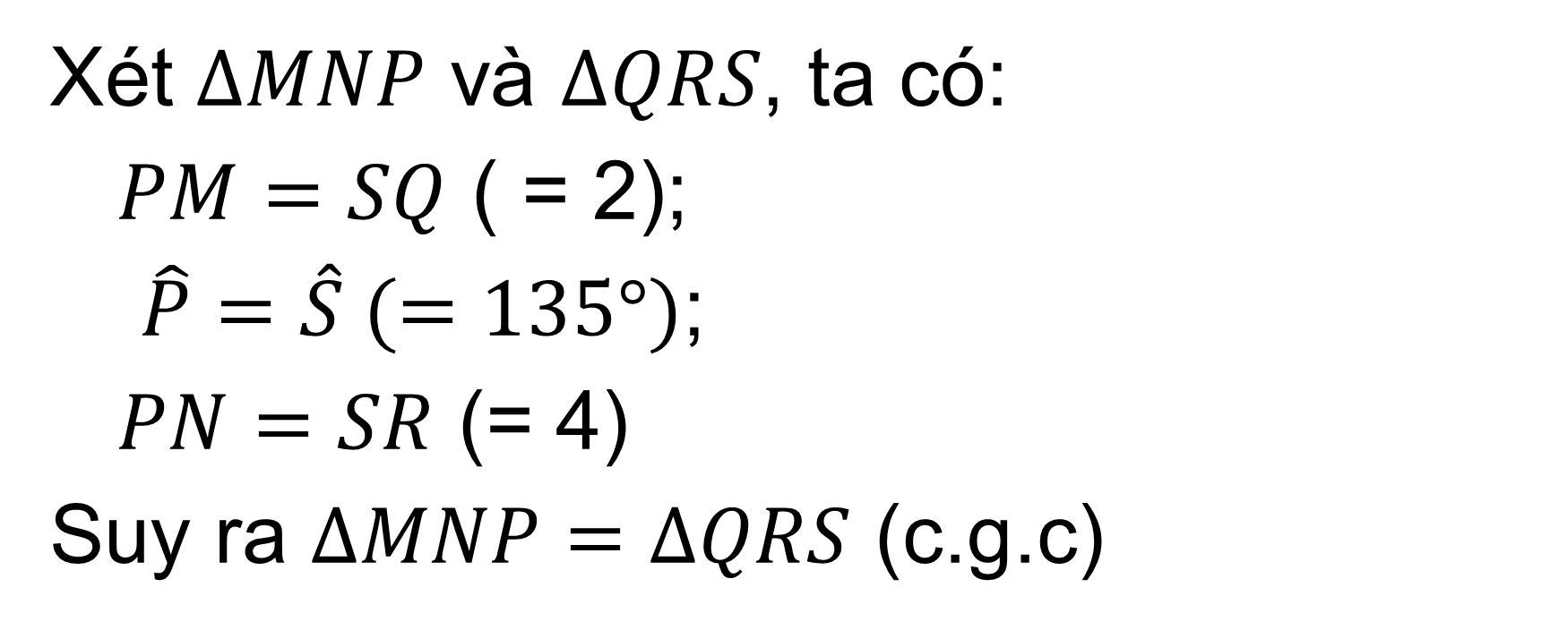
Xét ∆$MNP$ và $∆QRS$, ta có:
  $PM=SQ$ ( = 2);
  $\hat{P}=\hat{S} (=135°)$;
  $PN=SR$ (= 4)
Suy ra $∆MNP=∆QRS$ (c.g.c)

Slide 12
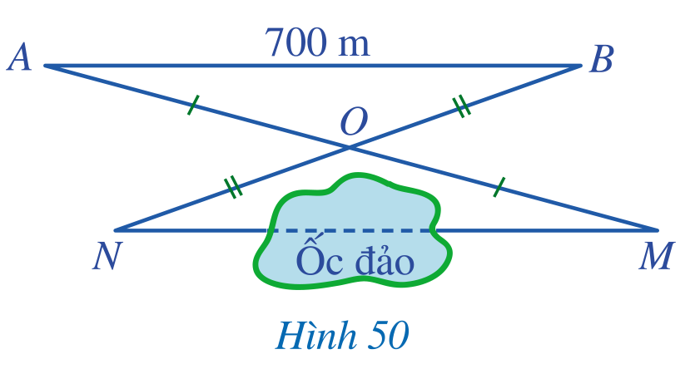
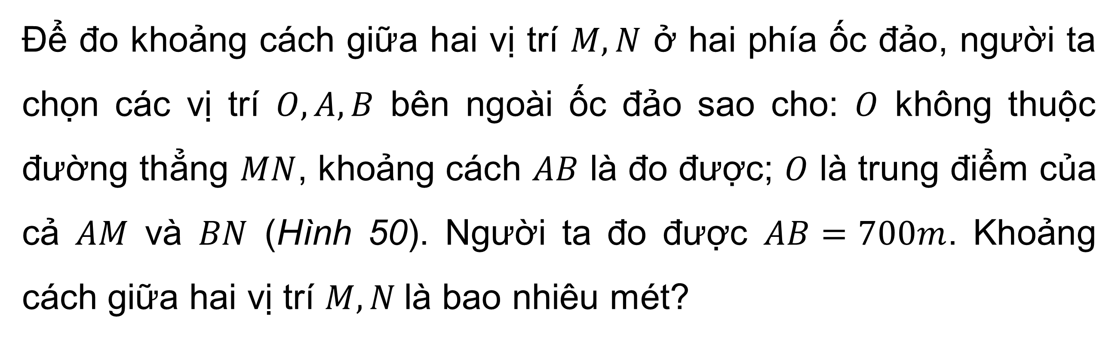
Ví dụ 2
Để đo khoảng cách giữa hai vị trí $M, N$ ở hai phía ốc đảo, người ta chọn các vị trí $O, A, B$ bên ngoài ốc đảo sao cho: $O$ không thuộc đường thẳng $MN$, khoảng cách $AB$ là đo được; $O$ là trung điểm của cả $AM$ và $BN$ (Hình 50). Người ta đo được $AB=700m$. Khoảng cách giữa hai vị trí $M, N$là bao nhiêu mét?

Slide 13

Giải
Xét ∆$OMN$ và $∆OAB$, ta có:
  $OM=OA$ (vì $O$ là trung điểm của $AM$)
  $\hat{MON}=\hat{AOB}$ (hai góc đối đỉnh)
  $ON=OB$ (vì $O$ là trung điểm của $BN$)
Suy ra $∆OMN=∆OAB$ (c.g.c)
Do đó $MN=AB=700 m$ (hai cạnh tương ứng)

Slide 14
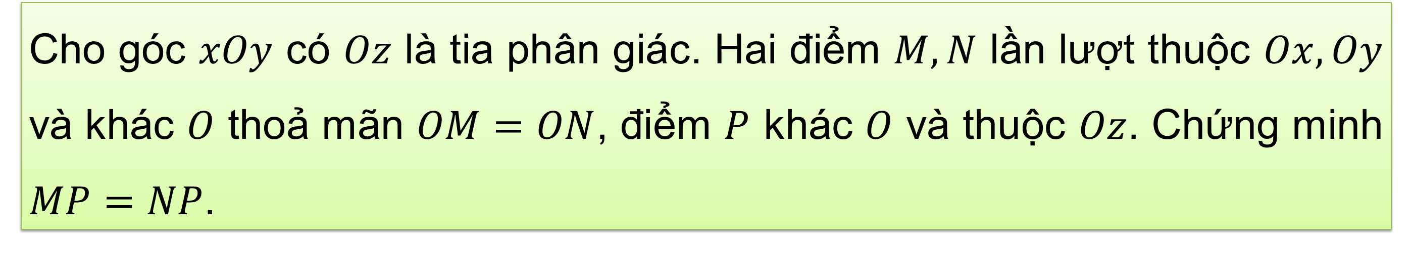
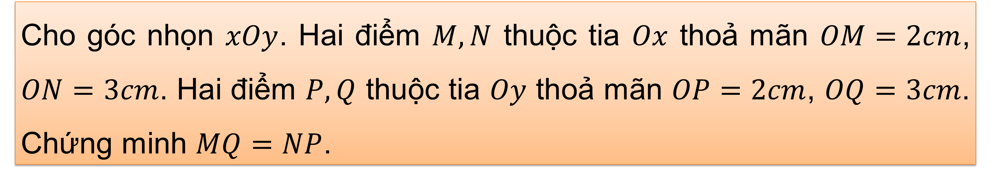
Luyện tập 1
Cho góc nhọn $xOy$. Hai điểm $M, N$ thuộc tia $Ox$ thoả mãn $OM=2cm$, $ON=3cm$. Hai điểm $P, Q$ thuộc tia $Oy$ thoả mãn $OP=2cm$, $OQ=3cm$. Chứng minh $MQ=NP$.
Luyện tập 2
Cho góc $xOy$ có $Oz$ là tia phân giác. Hai điểm $M, N$ lần lượt thuộc $Ox, Oy$ và khác $O$ thoả mãn $OM=ON$, điểm $P$ khác $O$ và thuộc $Oz$. Chứng minh $MP=NP$.
YÊU CẦU :
+ Nhóm 1 :Làm luyện tập 1
+ Nhóm 2: Làm luyện tập 2
THỜI GIAN : 5 phút

Slide 15

Luyện tập 1
Cho góc nhọn $xOy$. Hai điểm $M, N$ thuộc tia $Ox$ thoả mãn $OM=2cm$, $ON=3cm$. Hai điểm $P, Q$ thuộc tia $Oy$ thoả mãn $OP=2cm$, $OQ=3cm$. Chứng minh $MQ=NP$.
Giải
Xét ∆$OMQ$ và $∆OPN$, ta có:
$OM=OP$ $(=2cm)$
$\hat{O}$ chung,
$OQ=ON$ $(=3cm)$
Suy ra $ΔOMQ=ΔOPN$ (c.g.c)
Do đó: $MQ=PN$(hai cạnh tương ứng)

Slide 16


Luyện tập 2
Cho góc $xOy$ có $Oz$ là tia phân giác. Hai điểm $M, N$ lần lượt thuộc $Ox, Oy$ và khác $O$ thoả mãn $OM=ON$, điểm $P$ khác $O$ và thuộc $Oz$. Chứng minh $MP=NP$.
Giải
Xét hai tam giác $OMP$ và $ONP$, ta có:
$OM=ON$ (gt)
$\hat{MOP}=\hat{NOP}$ (vì $Oz$ là tia phân giác của $\hat{xOy}$)
$OP$ là cạnh chung
⇒ $ΔOMP=ΔONP$ (c.g.c)
⇒ $MP=NP$ (2 cạnh tương ứng)

Slide 17

LUYỆN TẬP
Bài 1 (SGK – tr.86) Chứng minh định lí: “Trong một tam giác, góc đối diện với cạnh lớn hơn là góc lớn hơn” thông qua việc giải bài tập sau đây:
Cho tam giác $ABC$ có $AB<AC$. Tia phân giác của góc $BAC$ cắt cạnh $BC$ tại điểm $D$. Điểm $E$ thuộc cạnh $AC$ thoả mãn $AE=AB$. Chứng minh:
a) $∆ABD=∆AED$; b) $\hat{B}>\hat{C}$.

Slide 18
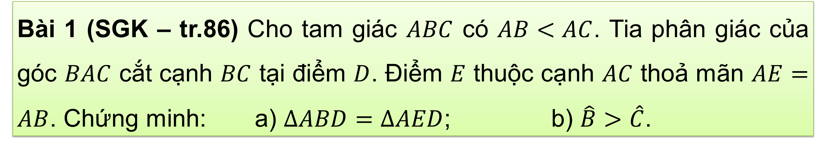

Bài 1 (SGK – tr.86) Cho tam giác $ABC$ có $AB<AC$. Tia phân giác của góc $BAC$ cắt cạnh $BC$ tại điểm $D$. Điểm $E$ thuộc cạnh $AC$ thoả mãn $AE=AB$. Chứng minh: a) $∆ABD=∆AED$; b) $\hat{B}>\hat{C}$.
Giải
a) Xét hai tam giác $ABD$ và $AED$, ta có:
$AB=AE$ (gt)
$\hat{BAD}=\hat{DAE}$ ($AD$ là phân giác góc $BAC$)
$AD$ là cạnh chung
Suy ra $ΔABD=ΔAED$ (c.g.c)

Slide 19

b) Vì $ΔABD=ΔAED$ (cmt)
$⇒\hat{B}=\hat{AED}$ (hai góc tương ứng) (1)
Có: $\hat{AED}+\hat{DEC}=180°$ (hai góc kề bù)
Mà: $\hat{C}+\hat{EDC}+\hat{DEC}=180°$ (tổng 3 góc trong tam giác $EDC$)
Suy ra: $\hat{AED}=\hat{C}+\hat{EDC} ⇒ \hat{AED}>\hat{C}$ (2)
Từ (1) và (2) => $\hat{B}>\hat{C}$ (đpcm)

Slide 20

HƯỚNG DẪN VỀ NHÀ
Ghi nhớ kiến thức trong bài.
Hoàn thành bài tập VD1+ Bài 31, 32, 33 (SBT / tr 76, 77, 78)
Chuẩn bị bài mới “Bài 5. II. Áp dụng TH bằng nhau vào 2 tam giác vuông”.

Slide 21
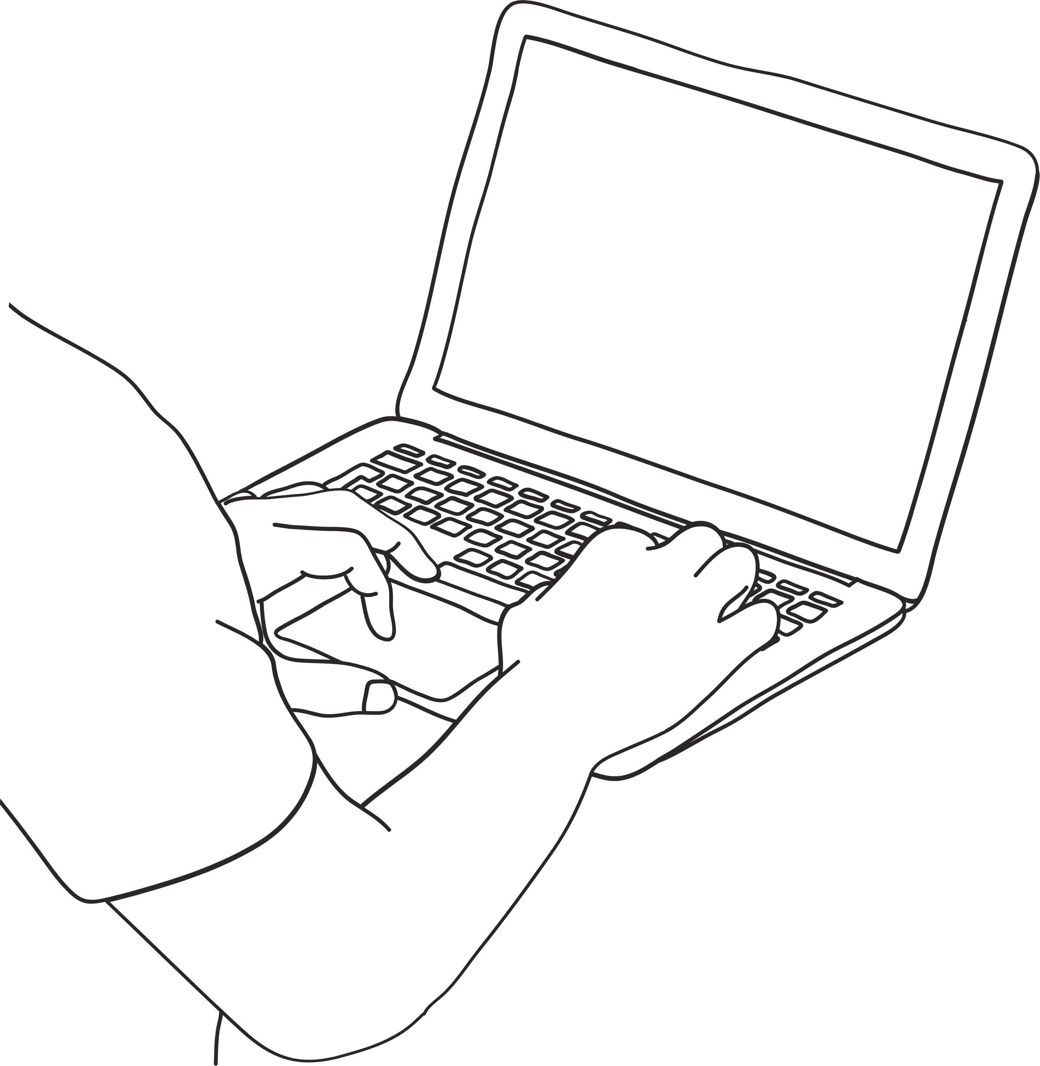
CẢM ƠN CÁC EM ĐÃ LẮNG NGHE BÀI GIẢNG

